Slide 1
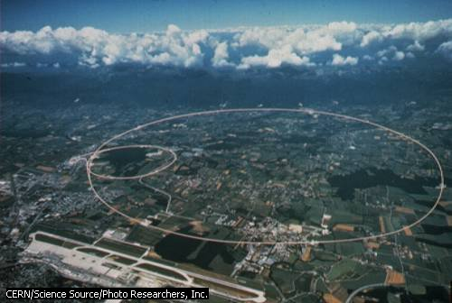
بررسی آزمایش های آزمایشگاه سرنCERN
سمینار درس اصول کوانتوم الکترونیک

Slide 2
فهرست مطالب
برخورد دهنده بزرگ هادرونیLHC
مدل ذرات بنیادی
مدل ابرتقارن
نظریه چندبعدی
نظریه ماده تاریک و انرژی تاریک
داستان خلقت بشر بر اساس نظریه تورم

Slide 3
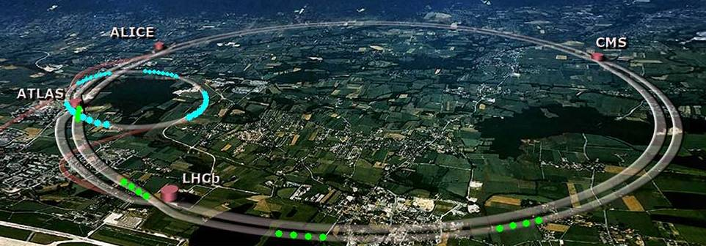
برخورد دهنده بزرگ هادرونیLHC
پروتون ها شتاب داده می شوند تا به سرعتی معادل 99.999999 درصد سرعت نور برسند
با چنین سرعتی پروتون ها یه محیط 27 کیلومتری رو 11000 بار در ثانیه می چرخند.
پروتون های شتاب داده شده با پرتو دیگری از پروتون ها که در جهت مخالف حزکت می کنند برخورد داده می شوند.
در نواحی برخورد آشکارسازهایی قرار داده میشوند تا از ذرات تشکیل شده در برخورد تصویر برداری کرد.

Slide 4
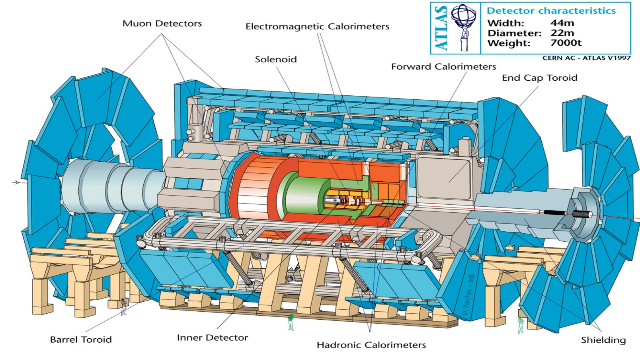
آشکارساز ATLAS
آشکارسازها در واقع دوربین های دیجیتال خیلی بزرگی هستند که امکان تصویربرداری از ذرات را در هنگام برخورد فراهم میکنند.
در این آشکارسازها از آهنرباهای بزرگ برای جهت دهی پرتوهای پروتونی به محل دقیق مورد انتظار استفاده میشود.
چرا باید چنین شرایطی ایجاد شود؟
پس از برخورد ذراتی تولید میشوند که درک ما را از درون اتم و ساختار اتم و در نتیجه محیط پیرامون خود بیش تر میکنند.

Slide 5
مدل ذرات بنیادی
تا چند سال پیش دانشمندان معتقد بودند مواد از 12 ذره که توسط 4 نیرو به هم متصل شده اند تشکیل شده اند.
کوارک ها که تشکیل دهنده مواد درون هسته یعنی پروتون ها و نوترون ها هستند به وسیله نیرویی به نام گلوئن به هم چسبیده اند.
الکترون ها با نیروی الکترومغناطیس که با فوتون ها مدل می شود در مدار خود نگه داشته می شوند.
نیروهای بین هسته ای صعیف نوترینوها را کنار یکدیگر نگه می دارند.
اساس قرار گیری این ذرات به چه صورت است؟

Slide 6
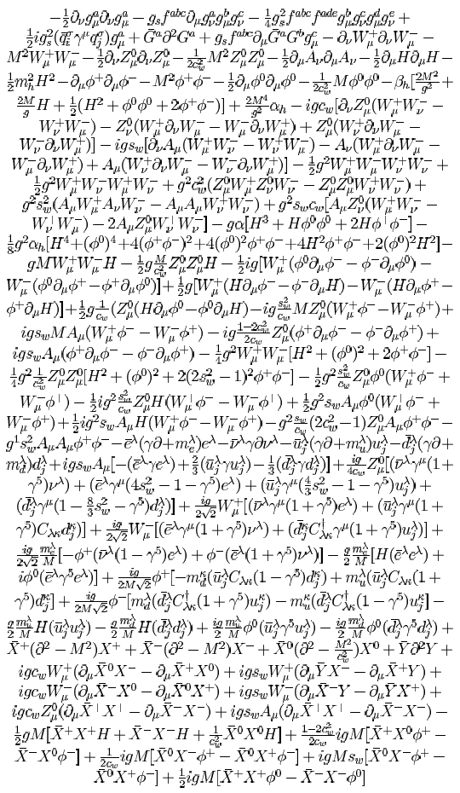
مدل ذرات بنیادی
با این مدل ریاضی ساده! میتوان اساس قرارگیری ذرات را درک کرد.
با این معادله میتوان به سوالاتی نظیر این که چرا آسمان آبی است؟ یا چرا شکل DNA به این صورت است دست یافت
تنها در صورتی می توان به جواب این سوالات دست یافت که تمام پارامترهای معادله معلوم باشند!!
پارامتر H مجهول است.

Slide 7
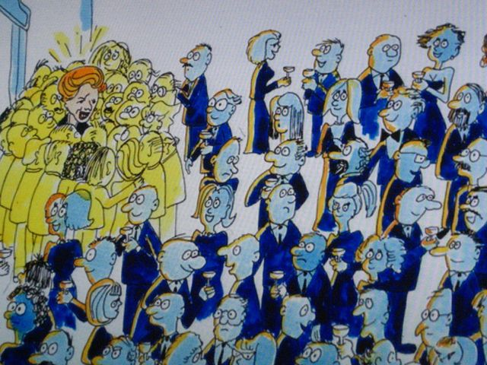
طرز عملکرد ذرات هیگز
میدان ایجاد شده توسط ذرات هیگز باعث وزن دار شدن ذرات دیگر میشود.

Slide 8
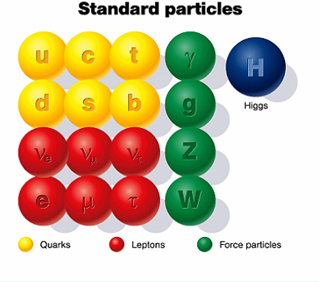
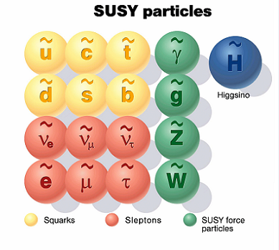
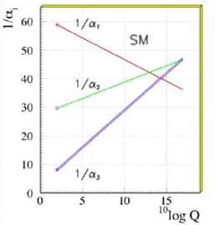
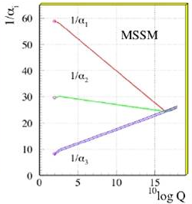
مدل ابرتقارن
با رسم نیروها در مدل استاندارد به نظر می آید با بازگشت در محور زمان نیروهای طبیعت (به جز نیروی جاذبه) در یک نقطه همگرا می شوند که مطابق فرضیه ها همان مهبانگ است.
اگر برای هر ذره ای از مدل استاندارد یک ذره جفت در نظر گرفته شود واقعا به نظر می رسد نیروهای طبیعت در یک نقطه همگرا می شوند.
این ذرات فرضی محتمل ترین نامزدهای ذرات ماده تاریک هستند

Slide 9
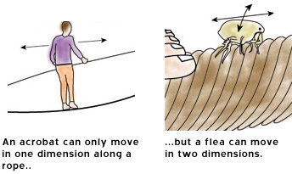
نظریه چندبعدی
چرا نیروی جاذبه بسیار ضعیف تر از سایر نیروهای طبیعت است؟
یک پاسخ ممکن: ما فقط قسمتی از نیروی جاذبه را مشاهده می کنیم!
دلیل:بقیه نیروی جاذبه که غیر قابل مشاهده است به ابعاد دیگر وارد می شود.

Slide 10
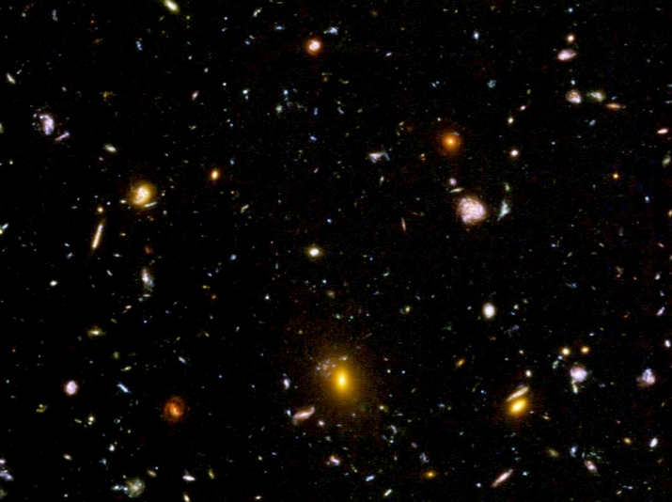
انرژی سیاه
با اندازه گیری ها مشخص شده که با گذر زمان سرعت چرخش کهکشان های هستی در حال افزایش است.
هم در معادلات ریاضی و هم در اندازه گیری سرعت کهکشان تنها عامل ریاضی که می تواند جوابگو باشد وجود عامل انرژی سیاه است.
در نظریه ها فرض بر این است که انرژی سیاه به طور یکنواخت در سراسر فضا توضیع شده است بنابراین اثر گرانشی ندارد.

Slide 11
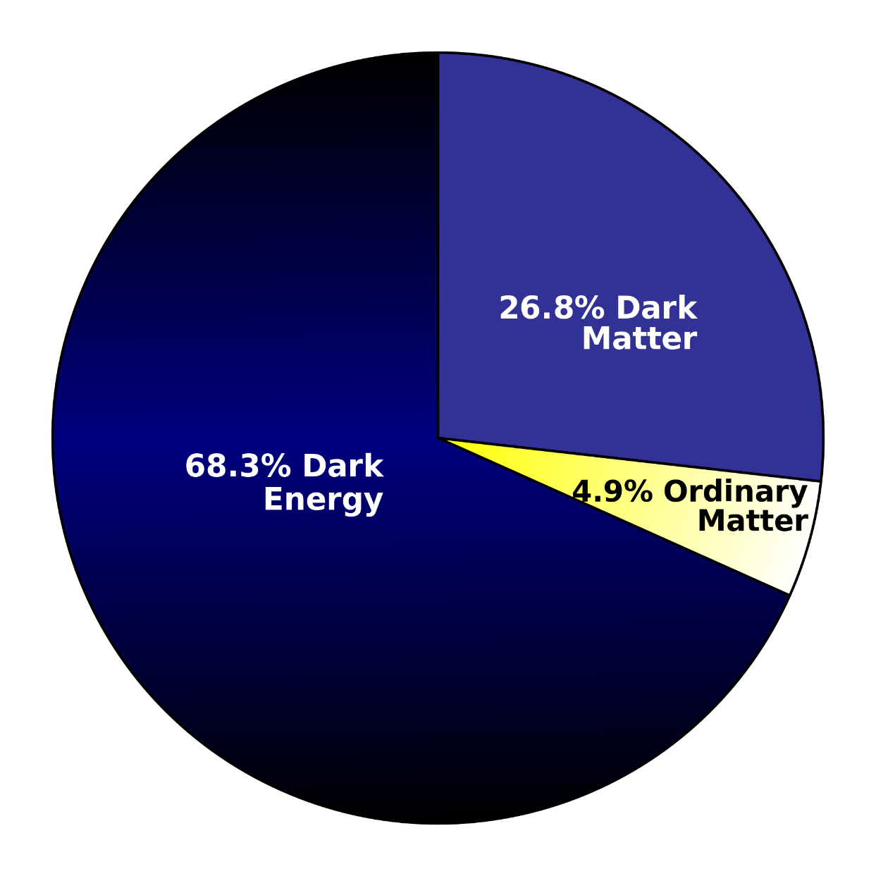
ماده تاریک
با توجه به افزایش سرعت چرخش کهکشان ها در طول زمان، نیروی جاذبه به تنهایی قادر به کنار هم نگهداشتن این کهکشان ها نیست.
دانشمندان معتقدند ماده ای که تا کنون مشاهده نشده است باعث شده است تا کهکشان ها جرم لازم برای نیروی جاذبه اضافی لازم را بدست بیاورند و بدین طریق بتوانند کنار هم نگه دارد.
با توجه به غیر قابل مشاهده بودن، این ماده با نام ماده تاریک شناخته می شود.
در واقع ماده تاریک یکی از دلایل وجود نظریه چند بعدی و ابرتقارن است.

Slide 12
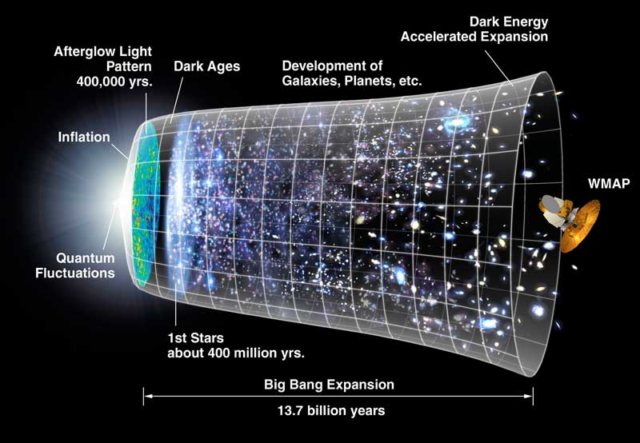
داستان خلقت بشر بر اساس نظریه تورم
در ابتدا هستی به اندازه ای کوچک تر از حتی یک اتم بوده و در حالتی بسیار داغ و چگال قرار داشت.
با وقوع مهبانگ نیروی جاذبه از سایر نیروها جدا شده و جهان شروع به منبسط شدن می کند.
در اثر میدان هیگز کوارک ها، گلوئن ها و الکترون ها وزن دار شده و اتم های جدیدی مانند هیدروژن و هلیوم به وجود آمدند.
400 میلیون سال بعد اولین نسل از ستارگان شکل گرفتند.
با پختن هیدروژن و هلیوم در زمان نسل نخستین ستارگان سایر مواد حیاتی مانند اکسیژن و کربن به وجود آمدند.
با وقوع انفجار دیگری ستارگان نسل اول منفجر شده و مواد را به درون کهکشان ها پراکنده می کنند.

Slide 13
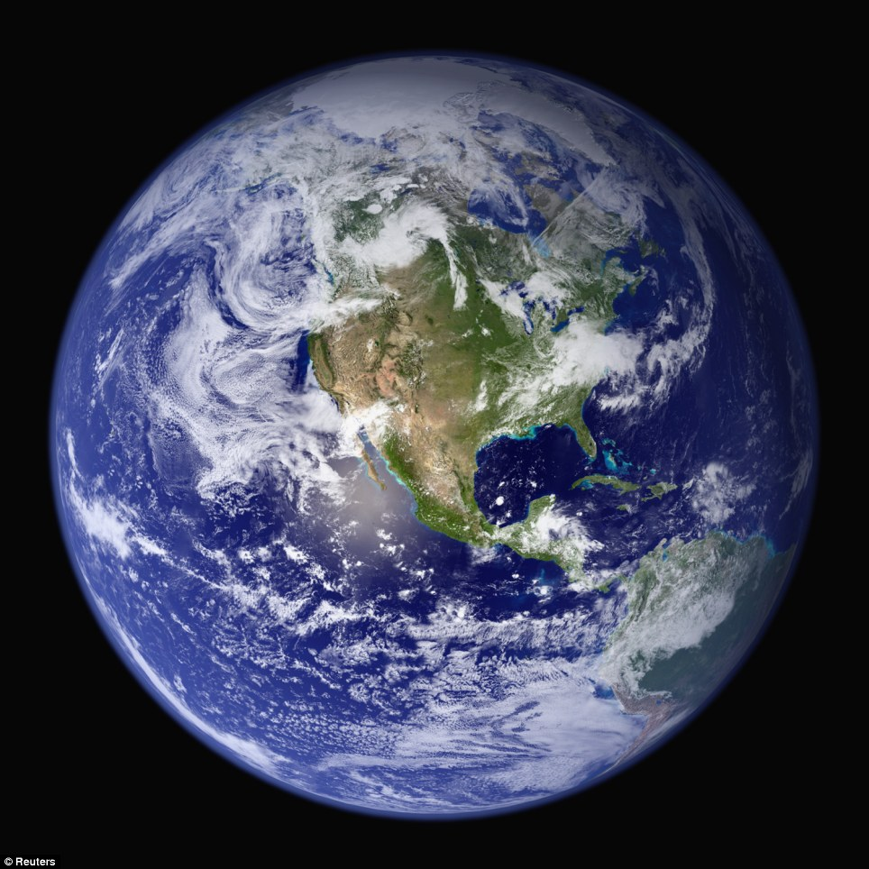
داستان خلقت بشر بر اساس نظریه تورم
مواد پراکنده شده در انفجار حاصل از نخستین ستارگان در برخی سیارات مانند زمین(شاید تنها سیاره) با ترکیب هیدروژن و هلیوم آب تشکیل شد.
در نهایت هم انسان های دوپا! به وجود آمدند که هم اکنون چنین تمدن عظیمی را بر روی زمین ایجاد کرده اند که عصر تاریکی را با عصر روشنایی جایگزین نمودند.

Slide 14
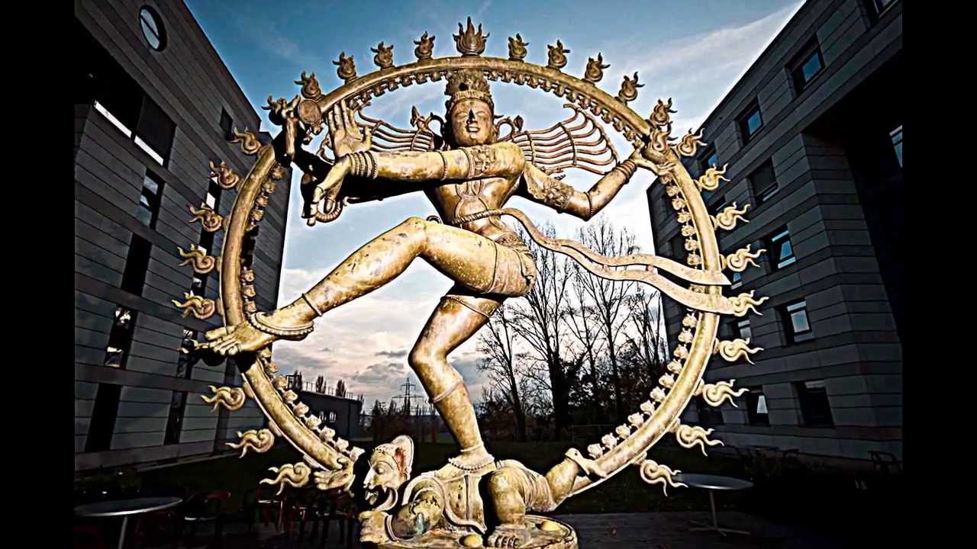
مجسمه شیوا: الهه هندوها، الهه نابودی برای خلق دوباره...

